Slide 1
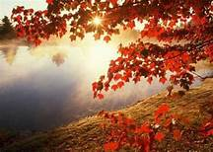
Thơ là thu của lòng người, thu là thơ của đất trời.” Mùa thu từ bao lâu nay đã trở thành suối nguồn vô tận, khơi nguồn cảm hứng cho thi ca nhạc họa. Những cảnh đẹp thiên nhiên tươi sáng, trời thu trong xanh, khí thu dịu mát, cảnh thu trong sáng đã làm mê luyến trái tim bao thi sĩ. Nhỏ nhẹ và khiêm nhường Hữu Thỉnh góp vào cho bản hòa ca của đất trời một góc thiên nhiên “Sang thu” để cùng tôn vinh những mùa trái, mùa hương của đất trời, xứ sở.

Slide 2
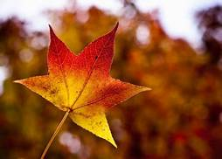
SANG THU
-Hữu Thỉnh-

Slide 3
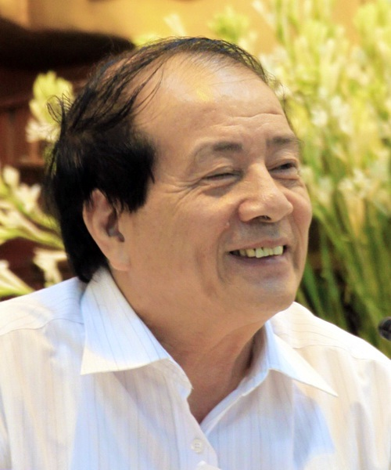
I. TÌM HIỂU CHUNG
1. Tác giả
Nguyễn Hữu Thỉnh, sinh năm 1942
Quê huyện Tam Dương, tỉnh Vĩnh Phúc
Thuộc thế hệ các nhà thơ chống Mĩ
Đề tài: Chiến tranh, người lính và cuộc sống nông thôn
Phong cách thơ: Tha thiết, nhỏ nhẹ, sâu lắng

Slide 4



I. TÌM HIỂU CHUNG
1. Tác giả
Một số tập thơ tiêu biểu

Slide 5
I. TÌM HIỂU CHUNG
2. Tác phẩm
Bỗng nhận ra hương ổi Phả vào trong gió se Sương chùng chình qua ngõ Hình như thu đã về Sông được lúc dềnh dàng Chim bắt đầu vội vã Có đám mây mùa hạ Vắt nửa mình sang thu Vẫn còn bao nhiêu nắng Đã vơi dần cơn mưa Sấm cũng bớt bất ngờ Trên hàng cây đứng tuổi.

Slide 6
I. TÌM HIỂU CHUNG
2. Tác phẩm
Sang thu
Hoàn cảnh sáng tác: Cuối năm 1977
Xuất xứ: In trong “Từ chiến hào tới thành phố”
Thể thơ:
5 chữ

Slide 7
I. TÌM HIỂU CHUNG
Sang thu
2. Tác phẩm
Bố cục
P1
Khổ 1
Tín hiệu sang thu
Khổ 2
Bức tranh thiên nhiên lúc sang thu
P2
P3
Khổ 3
Suy ngẫm của tác giả

Slide 8

I. TÌM HIỂU CHUNG
2. Tác phẩm
Ý nghĩa nhan đề
“Sang thu” trước hết gợi lên khoảnh khắc giao mùa của thiên nhiên, khi đất trời chuyển từ hạ sang thu
Gợi khoảnh khắc chuyển giao giữa tuổi trẻ sang độ tuổi trưởng thành vững vàng, từng trải

Slide 9
I. TÌM HIỂU CHUNG
2. Tác phẩm
Mạch cảm xúc
Thiên nhiên sang thu
Ngoại cảnh
Suy ngẫm về đời người sang thu
Tâm cảnh
➔ Lắng dần vào suy tư

Slide 10
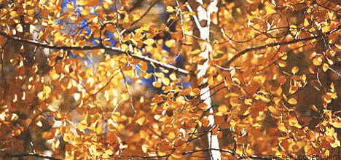
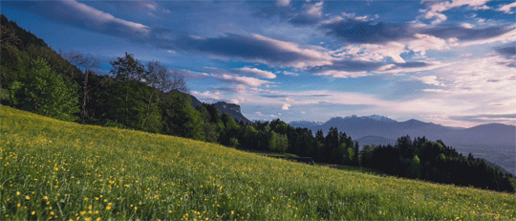

II. TÌM HIỂU VĂN BẢN
1. Tín hiệu sang thu
- "Sang thu" là một khoảnh khắc rất đặc biệt của thiên nhiên. Đó là lúc hạ vẫn chưa kịp đi mà hương thu đã lặng lẽ đến rồi.
- Trước sự thay đổi ấy, hẳn phải là một hồn tinh tế và giàu cảm xúc lắm thì nhà thơ mới cảm nhận được:
" Bỗng nhận ra hương ổi
Phả vào trong gió se
Sương chùng chình qua ngõ
Hình như thu đã về"
- Hữu Thỉnh đã lựa chọn một hình ảnh quen thuộc, gần gũi để làm nên một tứ thơ mới mẻ khi ông sử dụng một làn "hương ổi" để làm tín hiệu giao mùa:

Slide 11
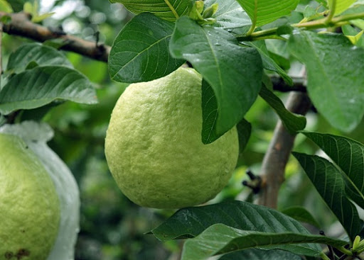
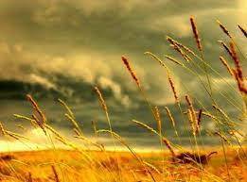
II. TÌM HIỂU VĂN BẢN
1. Tín hiệu sang thu
“Bỗng nhận ra hương ổi
Phả vào trong gió se”
"Hương ổi" đi liền với từ "bỗng" được đặt ở đầu câu thơ | đã diễn tả cảm giác bất ngờ, đột ngột, ngỡ ngàng của nhân vật trữ tình.
"Hương ổi" đi liền với động từ "phả" | diễn tả một làn hương ngào ngạt, sánh đậm. Đồng thời gợi cho ta liên tưởng đến không gian thân thuộc của những làng quê. Đó có thể là một làng quê vùng đồng bằng Bắc Bộ với những khu vườn, những lối ngõ sum suê cây trái. Làn " hương ổi" trở thành phong vị riêng trong thơ thu Hữu Thỉnh.
"Gió se" | là ngọn gió heo may đặc trưng của mùa thu đất Bắc. Đó là một thứ gió khô và thoáng chút se lạnh. Làn "gió se" ấy đã làm dịu đi cái nắng oi ả, gay gắt của mùa hạ và khiến cho làn "hương ổi" như sánh lại và trở nên ngọt ngào hơn.

Slide 12
Lời tự bạch của nhà thơ
“Giữa trời đất mênh mang, giữa cái khoảnh khắc giao mùa kì lạ thì điều khiến cho tâm hồn tôi phải lay động, phải giật mình để nhận ra, đó chính là hương ổi. Với những người không làm thơ thì mùi hương đó gợi nhớ đến tuổi ấu thơ, gợi nhớ đến buổi chiều vàng với một dòng sông thanh bình, một con đò lững lờ trôi, những đàn trâu bò no cỏ giỡn đùa nhau và những đứa trẻ ẩn hiện trong triền ổi chín ven song. Nó giống như mùi bờ bãi, mùa con trẻ…Hương ổi tự nó xốc thẳng vào những miền thơ ấu thân thiết trong tâm hồn chúng ta. Mùi hương đơn sơ ấy lại trở thành quý giá vì nó đã trở thành chiếc chìa khóa vàng mở thẳng vào tâm hồn mỗi người, có khi là cả một thế hệ…”.

Slide 13
II. TÌM HIỂU VĂN BẢN
1. Tín hiệu sang thu
“Sương chùng chình qua ngõ
Hình như thu đã về"
Nghệ thuật nhân hóa qua từ láy "chùng chình" | đã gợi lên dáng vẻ lãng đãng như đợi chờ, cố ý chậm lại đầy lưu luyến của màn sương.
Cụm từ "qua ngõ" | gợi liên tưởng đến những đường làng, ngõ xóm hay cũng là cửa ngõ của thời gian thông giữa hai mùa (cuối hạ, đầu thu).
"Hình như" | là một lối nói giả định, phán đoán không chắc chắn, với một chút nghi hoặc. Nhưng lại rất phù hợp để diễn tả về cảm nhận mơ hồ lúc giao mùa.
Sự kết hợp một loạt các từ "bỗng" , "phả" , "hình như" | đã thể hiện tâm trạng ngỡ ngàng, vui mừng, hạnh phúc của tác giả trong phút giao mùa của vạn vật.
=> Đó là những cảm nhận tinh tế của tác giả lúc thu sang, và đối diện với những khoảnh khắc ấy là niềm vui, niềm hạnh phúc vô bờ.

Slide 14
II. TÌM HIỂU VĂN BẢN
Cảm xúc
1. Tín hiệu sang thu
Đột ngột, bất ngờ
Bỗng
Tâm trạng ngạc nhiên, bất ngờ, mơ hồ trước tín hiệu mùa thu.
Nửa tin, nửa ngờ
Hình như

Slide 15
II. TÌM HIỂU VĂN BẢN
Bước chuyển nhẹ nhàng, mơ hồ của thiên nhiên thời điểm giao mùa
1. Tín hiệu sang thu
" Bỗng nhận ra hương ổi
Phả vào trong gió se
Sương chùng chình qua ngõ
Hình như thu đã về"
Lòng người ngỡ ngàng, xao xuyến
Sự nhạy cảm, lòng yêu thiên nhiên và cuộc sống nơi làng quê

Slide 16

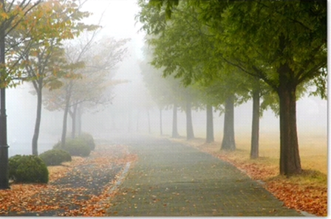
II. TÌM HIỂU VĂN BẢN
1. Tín hiệu sang thu
Đi suốt cả ngày thu
Vẫn chưa về tới ngõ
Dùng dằng hoa quan họ
Nở tím bên sông Thương
(Chiều sông Thương _ Hữu Thỉnh)

Slide 17

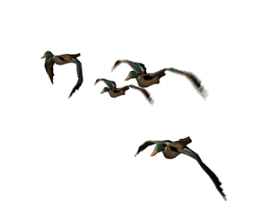

II. TÌM HIỂU VĂN BẢN
2. Bức tranh thiên nhiên lúc sang thu
a) Quang cảnh thiên nhiên được tái hiện chân thực và sống động qua việc lựa chọn những hình ảnh đặc trưng:
" Sông được lúc dềnh dàng
Chim bắt đầu vội vã"
Cảnh vật
Không gian rộng mở, có tầng bậc vừa cao vời vừa
thoáng đãng

Slide 18
II. TÌM HIỂU VĂN BẢN
2. Bức tranh thiên nhiên lúc sang thu
a) Quang cảnh thiên nhiên được tái hiện chân thực và sống động qua việc lựa chọn những hình ảnh đặc trưng:
" Sông được lúc dềnh dàng
Chim bắt đầu vội vã"
><
Hai câu thơ đầu có cấu trúc đối tự nhiên, chặt chẽ | đã diễn tả vẻ đẹp thiên nhiên và lòng người phút giao mùa.
Hình ảnh "dòng sông" được nhân hóa qua từ láy "dềnh dàng" : | Tả thực một dòng sông tĩnh lặng, trong trẻo với dòng chảy êm đềm. Con sông được nhân hóa như đang được nghỉ ngơi sau một mùa hạ vất vả với bão giông.
Từ "được lúc" | gợi ta liên tưởng đến hình ảnh những con người đã đi qua thời chiến, trải qua lửa đạn giờ đang được sống chậm lại, đến lúc phải nghỉ ngơi.

Slide 19
II. TÌM HIỂU VĂN BẢN
2. Bức tranh thiên nhiên lúc sang thu
a) Quang cảnh thiên nhiên được tái hiện chân thực và sống động qua việc lựa chọn những hình ảnh đặc trưng:
" Sông được lúc dềnh dàng
Chim bắt đầu vội vã"
><
Hình ảnh những chú "chim" được nhân hóa qua từ láy "vội vã" : | - Tả thực những cánh chim di cư bay về phương Nam để tránh rét. - Những cánh chim được nhân hóa như bắt đầu nhanh hơn, gấp gáp hơn khi nhận ra những đợt gió heo may se lạnh đang ùa về.
từ " bắt đầu" | gợi liên tưởng đến những người lính bước ra từ trong chiến tranh. Họ cứ ngỡ đã đến lúc phải nghỉ ngơi để suy ngẫm, song lại chính là lúc họ " bắt đầu" phải vội vã, tất bật trong những lo toan của cuộc sống mới.
Nghệ thuật đối được tác giả sử dụng một cách nhịp nhàng, tài tình qua hình ảnh " dềnh dàng" >< "vội vã". | - Làm nổi bật hai động thái trái ngược của thiên nhiên trong khoảnh khắc giao mùa. - Làm nổi rõ hai tâm trạng trái ngược nhau của con người khi bước từ chiến tranh sang hòa bình.

Slide 20
II. TÌM HIỂU VĂN BẢN
2. Bức tranh thiên nhiên lúc sang thu
b) Quang cảnh thiên nhiên tiếp tục tái hiện qua những
sáng tạo vô cùng độc đáo, ấn tượng:
" Có đám mây mùa hạ
Vắt nửa mình sang thu"
Nghệ thuật nhân hóa qua cụm từ có ý nghĩa tượng hình “ vắt nửa mình” | - Gợi lên không gian của một bầu trời cao rộng, trong trẻo lúc thu về. Khiến cho đám mây như có hình, có hồn và trở nên gần gũi, sinh động. - Gợi liên tưởng đến bước đi của thời gian, đám mây như một cây cầu đặc biệt để nối liền những ngày cuối hạ và đầu thu.
Hình ảnh "đám mây" còn mang ý nghĩa thế sự : | gợi sự giao thời của đời sống khi đất nước đang chuyển giao từ chiến tranh sang hòa bình.
→ Khoảnh khắc giao mùa được tái hiện rất tinh tế, sống động bằng những câu thơ giàu giá trị tạo hình. Và ẩn sâu khoảnh khắc đó còn là hình ảnh của đời sống lúc sang thu với biết bao biến chuyển.

Slide 21
II. TÌM HIỂU VĂN BẢN
Không khí chớm thu thư thái, lắng đọng, lâng lâng lan tỏa khắp không gian
2. Bức tranh thiên nhiên lúc sang thu
Sông được lúc dềnh dàng Chim bắt đầu vội vã Có đám mây mùa hạ Vắt nửa mình sang thu
Lòng người xao xuyến, say sưa trước vẻ đẹp của vạn vật
Sự tinh tế trong liên tưởng của nhà thơ

Slide 22
II. TÌM HIỂU VĂN BẢN
3. Suy ngẫm của tác giả
" Vẫn còn bao nhiêu nắng
Đã vơi dần cơn mưa"
a) Những biến chuyển của thiên nhiên:
Nghệ thuật | Nội dung
Nghệ thuật đối qua hình ảnh "vẫn còn" >< "vơi dần" ; "nắng" >< "mưa" | đã tái hiện sự vận động trái chiều của hai hiện tượng thiên nhiên.
Hình ảnh "nắng" và "mưa" | là những hiện tượng của thiên nhiên, vận hành theo quy luật và có thể dự báo. Tác giả đã mượn những hiện tượng thiên nhiên quen thuộc, dễ nắm bắt để cụ thể hóa khoảnh khắc giao mùa.
Những từ ngữ chỉ mức độ, ước lượng: "vẫn còn" , "bao nhiêu" , "vơi" , "bớt" | được sắp xếp theo trình tự giảm dần, cho thấy dấu hiệu của mùa hạ đang nhạt dần và những dấu hiệu của mùa thu ngày một đậm nét hơn. Tác giả đã làm hiện hình bước chân của mùa thu giữa đất trời.

Slide 23
II. TÌM HIỂU VĂN BẢN
" Sấm cũng bớt bất ngờ
Trên hàng cây đứng tuổi"
3. Suy ngẫm của tác giả
b) Đối diện với mùa thu của đất trời, trong lòng nhà thơ dào dạt bao suy ngẫm về đời người lúc chớm thu qua những hình ảnh giàu sức gợi :
Nghệ thuật | Nội dung
Hình ảnh của "sấm": | - Là một hiện tượng, dấu hiệu cho những cơn mưa rào mùa hạ. - Ẩn dụ cho những biến động, bất thường, thử thách trong cuộc đời của mỗi một con người.
Hình ảnh "sấm" đi liền với lối miêu tả "bớt bất ngờ" và "hàng cây đứng tuổi" : | - Tả thực về một hiện tượng, đó là sang thu, tiếng sấm như nhỏ dần,không còn đủ sức làm lay động những hàng cây đã qua bao mùa thay lá. - Là một ẩn dụ về những con người từng trải, giờ đến tuổi xế chiều thì trở nên vững vàng hơn, ung dung hơn trước những đổi thay , biến động của cuộc đời.
=> Khổ thơ đã bộc lộ trọn vẹn những khoảnh khắc thiên nhiên và đời người sang thu, với những cảm nhận tinh tế và suy ngẫm sâu sắc của nhà thơ.

Slide 24
II. TÌM HIỂU VĂN BẢN
3. Suy ngẫm của tác giả
Nghĩa tả thực
Nghĩa ẩn dụ
Sấm và hàng cây lúc sang thu
Sấm: những khó khăn, thử thách
Hàng cây đứng tuổi: con người từng trải, bản lĩnh vững vàng
→ Suy ngẫm, chiêm nghiệm về cuộc sống, con người, đất nước

Slide 25
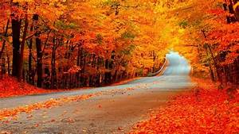
II. TÌM HIỂU VĂN BẢN
3. Suy ngẫm của tác giả
Vẫn còn bao nhiêu nắng Đã vơi dần cơn mưa Sấm cũng bớt bất ngờ Trên hàng cây đứng tuổi
Không khí chớm thu thư thái, lắng đọng, lâng lâng lan tỏa khắp không gian
Lòng người xao xuyến, say sưa trước vẻ đẹp của vạn vật
Sự tinh tế trong liên tưởng của nhà thơ

Slide 26
Sang thu
ĐẤT NƯỚC
THIÊN NHIÊN
CON NGƯỜI

Slide 27
III. TỔNG KẾT
Nội dung
Nghệ thuật
Bài thơ là những cảm nhận thực sự tinh tế cùng sự quan sát vô cùng tỉ mỉ của tác giả về sự biến chuyển của đất trời từ cuối mùa hạ sang thu. Từ đó bộc lộ tình yêu thiết tha với thiên nhiên của một tâm hồn nhạy cảm và sâu sắc
Từ ngữ biểu cảm,
Nhân hóa, ẩn dụ,
Hình ảnh đối lập, liên tưởng

Slide 28
ĐỀ ĐỌC- HIỂU SỐ 1:
Đọc đoạn thơ sau và trả lời câu hỏi
Bỗng nhận ra hương ổi
Phả vào trong gió se
Sương chùng chình qua ngõ
Hình như thu đã về
Câu 1: Đoạn thơ trích trong văn bản nào? Tác giả?
Câu 2: Nêu hoàn cảnh sáng tác bài thơ?
Câu 3: Bài thơ "Sang thu" của Hữu Thỉnh là bức thông điệp lúc giao mùa, em hãy trình bày mạch cảm xúc của bài thơ?
Câu 4: Nêu ý nghĩa nhan đề tác phẩm.
Câu 5: Xác định thành phần tình thái trong khổ thơ trên, nêu tác dụng.
Câu 6: Em hãy chỉ ra các biện pháp tu từ có trong khổ thơ trên của bài "Sang thu"?
Câu 7: Có thể thay thế từ “phả” bằng từ “tỏa” được không?
Câu 8: Hãy viết đoạn văn theo phương thức tổng hợp - phân tích - tổng hợp để làm rõ hình ảnh thiên nhiên lúc giao mùa và cảm xúc của con người.

Slide 29
Hướng dẫn trả lời
Câu 1: Sang thu (Hữu Thỉnh)
Câu 2: Hoàn cảnh sáng tác: Gần cuối năm 1977, in đầu tiên trên báo văn nghệ, sau đó được in nhiều lần trong các tập thơ. Trong tập thơ “Từ chiến hào đến thành phố” xuất bản 1991.
Câu 3:
Mạch cảm xúc của bài thơ: Sang thu là bức thông điệp lúc giao mùa, mùa hạ dần qua, mùa thu tới, khoảnh khắc ấy được diễn tả bằng sự rung cảm tinh tế, những trải nghiệm sâu sắc của nhà thơ. Mạch cảm xúc xuyên suốt với nội dung độc đáo nổi bật: cảm nhận về thiên nhiên trong khoảnh khắc giao mùa và suy ngẫm về đời người khi sang thu.
Câu 4:
Ý nghĩa nhan đề tác phẩm: "Sang thu" như một lời thông báo về bước chuyển mình lúc giao mùa. Nhan đề bài thơ cho người đọc thấy được cảm nhận tinh tế của Hữu Thỉnh về sự chuyển mình trong khoảnh khắc sang thu. Thông qua nhan đề ta cũng cảm nhận được góc nhìn và những rung cảm đẹp đẽ của Hữu Thỉnh trước cuộc sống và tự nhiên.
Câu 5:
Thành phần tình thái thể hiện trong câu “Hình như thu đã về”. Cảm xúc “hình như” gợi cảm giác mơ hồ mong manh, chưa thật rõ nét. Gợi cảm xúc bâng khuâng, xao xuyến đến lạ của tác giả trước bước chuyển mùa còn có phần chầm chậm tiếc nuối.

Slide 30
Câu 6:
Biện pháp tu từ được sử dụng trong khổ thơ đầu bài "Sang thu":
- Biện pháp đảo ngữ:
+ Sử dụng động từ “bỗng” diễn tả sự bất ngờ, như một từ để thu hút tất cả các giác quan phải chú ý tới những dấu hiệu thu sang.
- Thủ pháp nhân hóa: “sương chùng chình qua ngõ” khiến cho hình ảnh những màn sương giống như cô gái mong manh, tinh khôi vẫn còn ngập ngừng trong từng bước đi của mình → Hình ảnh đẹp về nàng thu mơ mộng, thanh tao.
Câu 7:
Không thể thay từ “phả” bằng từ “tỏa” bởi vì:
+ Từ “phả” nghĩa là bốc mạnh hoặc tỏa ra thành luồng - theo từ điển của Hoàng Phê) là động từ có sắc thái mạnh hơn động từ “tỏa” mới diễn tả được mùi vị của hương ổi chín đậm trong gió, mạnh mẽ choán lấy tâm trí của con người, mùi hương đó quyện thành luồng, hương thơm như sánh lại.
+ “Tỏa” sẽ gợi ra sự lan tỏa về mùi hương trong không gian, hương ổi sẽ không thể kích thích và gây được ấn tượng mạnh với người cảm nhận.
+ Tác giả muốn gây ấn tượng mạnh với người đọc về sự tập trung khi cảm nhận hương vị đặc trưng của mùa thu.

Slide 31
Câu 8:
* Đoạn văn tham khảo:
(1) Khổ thơ đầu bài sang thu vừa giản dị gây ấn tượng mạnh mẽ với người đọc bởi những cảm nhận tinh tế của tác giả trước sự chuyển giao mùa.
(2) Nhà thơ nhận ra tín hiệu thu sang trong ngọn gió thu mang theo luồng hương ổi chín ngào ngạt khiến tác giả phải thốt lên: “Bỗng nhận ra hương ổi”.
(3) Như một sự phát hiện tạo ra thú vị và bất ngờ cho tác giả, đó cũng là cách tác giả muốn thu hút sự tập trung của mọi giác quan để cảm nhận hết vẻ đẹp mùa thu.
(4) Hình ảnh “sương chùng chình qua ngõ” bắt lấy được cái hồn của thời gian, thời gian tưởng như vô hình bây giờ hiện hữu thành hình ảnh làn sương thu mỏng manh, chảy trôi chầm chậm như còn lưu luyến, quấn quýt những con ngõ nhỏ.
(5) Chính điều đó khiến tác giả cũng mơ hồ “hình như” gợi cảm xúc tác giả về bước chuyển mùa đầy bâng khuâng, xao xuyến.
(6) Khổ thơ đầu thật đẹp gợi lên được những rung động tinh tế của tác giả trước khoảnh khắc giao mùa.

Slide 32
ĐỀ ĐỌC- HIỂU SỐ 2:
Đọc đoạn thơ sau và trả lời câu hỏi:
Sông được lúc dềnh dàng
Chim bắt đầu vội vã
Có đám mây mùa hạ
Vắt nửa mình sang thu
Câu 1: Đoạn thơ trên được trích từ văn bản nào ? Của ai ? Sáng tác vào năm nào?
Câu 2: Chỉ rõ và phân tích tác dụng của các biện pháp tu từ từ vựng được sử dụng trong đoạn thơ trên ?
Câu 3: Hai từ “dềnh dàng” và cụm từ “bắt đầu vội vã” trong đoạn thơ vừa chép có ý nghĩa gì trong việc thể hiện dụng ý nghệ thuật của nhà thơ?
Câu 4:
Bằng một đoạn văn diễn dịch (6 -8 câu) trình bày cảm nhận của em về vẻ đẹp của những hình ảnh được tác giả miêu tả trong khổ thơ trên. Trong đoạn văn em viết có sử dụng một phép liên kết và câu hỏi tu từ.

Slide 33
Hướng dẫn trả lời
Câu 1: Đoạn thơ trên được trích từ bài thơ Sang thu, tác giả Hữu Thỉnh, sáng tác vào năm 1977.
Câu 2:
- Trong đoạn thơ trên tác giả sử dụng biện pháp nghệ thuật tu từ nhân hóa.
- Phân tích:
+ "Sông dềnh dàng": từ dềnh dàng đã nhân hóa sông, dòng sông không chảy cuồn cuộn, gấp gáp như trong những ngày mưa lũ mùa hạ nữa mà trở nên chậm chạp, thong thả.
+ "chim vội vã": Từ vội vã đã nhân hóa những cánh chim, những cánh chim đang chuẩn bị về phương Nam để tránh rét.
+ "đám mây ...vắt nửa mình" Hình ảnh đám mây giống như người thiếu nữ vắt chiếc khăn mềm mại nối hai nhịp bờ thời gian giữa hạ và thu.
- Tác dụng: Cách miêu tả đã đem lại hiệu quả diễn đạt rất sinh động, khiến sự vật trở nên sống động, có hồn.
Câu 3:
Từ “dềnh dàng” và “cụm từ “bắt đầu vội vã” gợi ra hai trạng thái đối lập của sự vật, hiện tượng.
+ Sông dềnh dàng: gợi hình ảnh dòng sông chầm chậm, lững lờ trôi, giống bước đi của thời gian và của khoảnh khắc giao mùa thanh tao, nhẹ nhàng.
+ “Bắt đầu vội vã” là hình ảnh những đàn chim bắt đầu tìm cho mình cuộc sống ám áp, dễ chịu hơn, tránh đi sự se lạnh của mùa mới đang tới gần.

Slide 34
Câu 4:
- Viết đúng đoạn văn diễn dịch, đảm bảo từ 6 đến 8 câu. Hành văn rõ ràng, mạch lạc, không mắc lỗi chính tả.
- Đoạn văn có thể gồm các ý:
+ Dòng sông và con chim trở nên có hồn, có tâm trạng như con người. Chim vội vã bay đi tìm nơi tránh rét cho mùa đông cũng như con người hối hả hơn khi bước sang mùa thu của cuộc đời.
+ Dòng sông êm trôi nhẹ nhàng, gợi khung cảnh thơ mộng cũng như lòng người thấy man mác, bâng khuâng khi mùa thu tới.
+ Hình ảnh "đám mây mùa hạ" được cảm nhận tinh tế, kết hợp với trí tưởng tượng bay bổng của nhà thơ. Hình ảnh đám mây còn sót lại trên bầu trời thu trong xanh, mỏng, kéo dài, nhẹ trôi hững hờ như còn vương vấn, lưu luyến không nỡ rời xa, cảnh có hồn.
+ Đó là những hình ảnh gợi rõ cảm giác giao mùa, hạ đã qua mà thu chưa đến hẳn.
- Đoạn văn viết có sử dụng thành phần biệt lập tình thái hoặc cảm thán, chỉ rõ.

Slide 35
* Đoạn văn tham khảo:
(1) Nếu khổ thơ đầu bài "Sang thu" thể hiện tín hiệu thu sang, thì tới khổ thơ thứ hai hình ảnh, sự vật, không gian được mở rộng và có chiều sâu hơn thông qua cảm nhận và quan sát tinh tế của Hữu Thỉnh.
(2) Hình ảnh dòng sông “dềnh dàng” tiếp nối chuỗi hình ảnh mơ hồ sương khói ở khổ một nhưng lại mang cảm giác thư thái, thảnh thơi của con sông sau những ngày bận rộn chảy trôi trong mùa mưa lũ.
(3) Sự dềnh dàng phải chăng cũng chính là con người trước khoảnh khắc giao mùa muốn lắng mình lại, để suy tư về cuộc đời và để lại dấu ấn đẹp cho cuộc sống?
(4) Đối lập với hình ảnh đó là hình ảnh “chim bắt đầu vội vã”.
Những cánh chim, tiếng hót líu lo vui nhộn của mùa hè giờ đây dường như bận rộn hơn, để tìm nơi ấm áp tránh cái lạnh của mùa mới.
(5) Nhưng kết tinh đẹp nhất là hai câu thơ: “Có đám mây mùa hạ/ Vắt nửa mình sang thu”.
(6) Sức gợi của câu thơ là vô hạn khi gợi lên trong lòng người đọc về hình ảnh chiếc cầu giao mùa mỏng manh như đẹp và nên thơ.
(7) Ranh giới vô hình trong khoảnh khắc giao mùa tác giả bắt trọn vẹn khoảnh khắc đó để rồi cô kết trong câu thơ mềm mại, uyển chuyển như chính hình ảnh mà tác giả vẽ lên trong bài.
- Phép liên kết: phép nối( Nhưng)
- Câu hỏi tu từ: (3) Sự dềnh dàng phải chăng cũng chính là con người trước khoảnh khắc giao mùa muốn lắng mình lại, để suy tư về cuộc đời và để lại dấu ấn đẹp cho cuộc sống?

Slide 36
ĐỀ ĐỌC- HIỂU SỐ 3:
Câu 1: Chép thuộc lòng khổ cuối bài thơ “ Sang thu”?
Câu 2: Có ý người cho rằng hình ảnh “sấm” và “hàng cây đứng tuổi” là hình ảnh ẩn dụ. Em có đồng ý với ý kiến đó không, tại sao?
Câu 3: Dựa vào kiến thức đã học từ bài "Sang thu" em hãy viết đoạn văn khoảng 12 câu phân tích ý kiến: “Hình ảnh hàng cây đứng tuổi ở cuối bài thơ là chìa khóa quan trọng dẫn lối người đọc tới hồn người sang thu.” Trong đoạn có sử dụng thành phần biệt lập phụ chú.

Slide 37
Hướng dẫn trả lời
Câu 1: Chép thuộc lòng khổ cuối bài thơ “ Sang thu”:
Câu 2:
+ Sấm và hình ảnh hàng cây đứng tuổi ở đây chính là hình ảnh ẩn dụ, chứa đựng suy nghĩ và triết lý về con người và cuộc đời.
+ Sấm tượng trưng cho những điều giông bão, những thử thách khó khăn trong cuộc sống.
+ Hàng cây đứng tuổi ẩn dụ cho những con người từng trải, những trải nghiệm đã tôi luyện thành những con người cứng cáp.
Cả hai câu thơ: “Sấm cũng bớt bất ngờ/ Trên hàng cây đứng tuổi” để nói về lắng đọng rất suất để nhận ra xao động mơ hồ huyền ảo của thiên nhiên và những sự xôn xao, bâng khuâng sâu lắng con người. Hai câu thơ cuối nói về hình ảnh con người trải qua biến cố thử thách sẽ có kinh nghiệm, trở nên hiểu mình, hiểu người và hiểu đời hơn.

Slide 38
Câu 3:
* Đoạn văn tham khảo:
(1) Khổ thơ cuối bài "Sang thu" là khổ thơ kết tinh những chiêm nghiệm, suy ngẫm của tác giả về con người và cuộc đời trước khoảnh khắc sang thu.
(2) Chẳng thế mà, có người nhận định “Hình ảnh hàng cây đứng tuổi đứng tuổi ở cuối bài thơ là chìa khóa quan trọng dẫn lối người đọc tới hồn người sang thu”.
(3) Đất trời sang thu, vạn vật thay đổi, còn lòng người thì bâng khuâng, xao xuyến trước khoảnh khắc của bước chuyển mùa.
(4) Đất Ttrời vào thu được cảm nhận bằng trải nghiệm: cảnh không còn là ngoại cảnh mà lắng đọng vào tâm tư con người.
(5) Đất trời vẫn còn bao nhiêu nắng nhưng không còn gay gắt, chói chang như mùa hạ.
(6) Mưa đã thưa dần, không còn xối xả, bất chợt như những cơn mưa đầu mùa.
(7) Sấm cũng đã bớt bất ngờ.
(8) Thiên nhiên dần đi vào thế ổn định hay cũng chính là sự ổn định của một đời người khi tuổi đã sang thu.
(9) Với thủ pháp nhân hóa và ẩn dụ, hai câu cuối mang ý nghĩa hàm ẩn sâu sắc.
(10) Chiêm nghiệm của đời người, quy luật của tự nhiên (xuân- hạ- thu- đông) cũng ứng với quy luật của đời người (sinh- lão- bệnh- tử)
(11) Đất trời sang thu thật tuyệt nhưng đời người vào thu thì đồng nghĩa với bước vào trạng thái xế chiều của cuộc đời.
(12) Có điều gì nhưn bang khuâng tiếc nuối, nhưng cũng có chút tự hào vì con người lúc này đã từng trải, kiên định, vững vàng hơn tuổi trẻ; sẵn sàng đón nhận và bình tĩnh trước những sóng gió cuộc đời, như nhà thơ Tố Hữu từng viết:
Thác bao nhiêu thác cũng qua
Thênh thênh là chiếc thuyền ta trên đời
(Tố Hữu, Nước non ngàn dặm)
- Thành phần phụ chú: (xuân- hạ- thu- đông), (sinh- lão- bệnh- tử), (Tố Hữu, Nước non ngàn dặm)

